Slide 1


Работа с MS Access
Създаване на таблици
Импортиране на данни
Software University
Курс "Релационни бази данни"
https://about.softuni.bg
Софтуерни и хардуерни науки

Slide 2
Съдържание
Какво е͏ MS Access?
Създаване на таблици и попълване на данни
Създаване на база данни
Създаване на таблици
Попълване на данни
Импортиране на външни данни
Импортиране от MS Excel и SQL Server
2
Notes:
2

Slide 3

Същност и употреба
MS Access

Slide 4
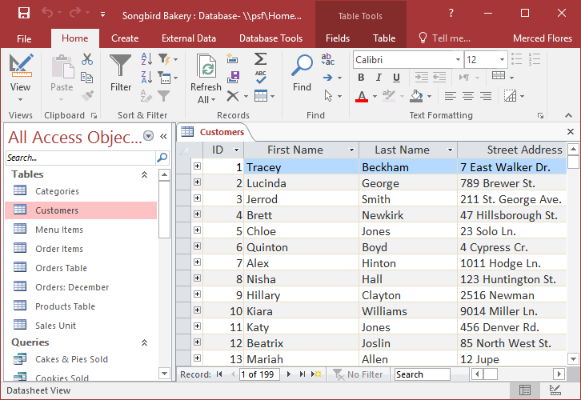
Какво е MS Access?
Настолна система за менажиране на бази данни
Предоставя:
Таблици
Връзки
Заявки
Отчети
Формуляри
И др.

Slide 5

Какво е MS Access?
Система за управление на бази данни (СУБД) от Microsoft
Предоставя мощни инструменти за съхранение, управление и анализ на данни
Лесно създаване на бази данни, формуляри, отчети и заявки
Интуитивен потребителски интерфейс
Интеграция с други Microsoft продукти
Excel, Word и др.
Част от Microsoft Office пакета

Slide 6
Таблици в MS Access
MS Access предоставя лесен и мощен начин за работа с таблици

Slide 7

Инсталация
Инсталиране на програмата

Slide 8

Инсталация на MS Access (1)
Изисква се платен акаунт (например от училище) в Microsoft 365 (Office)
Влезте в акаунта си:

Slide 9
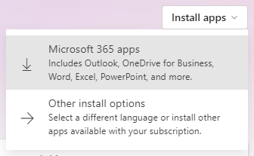
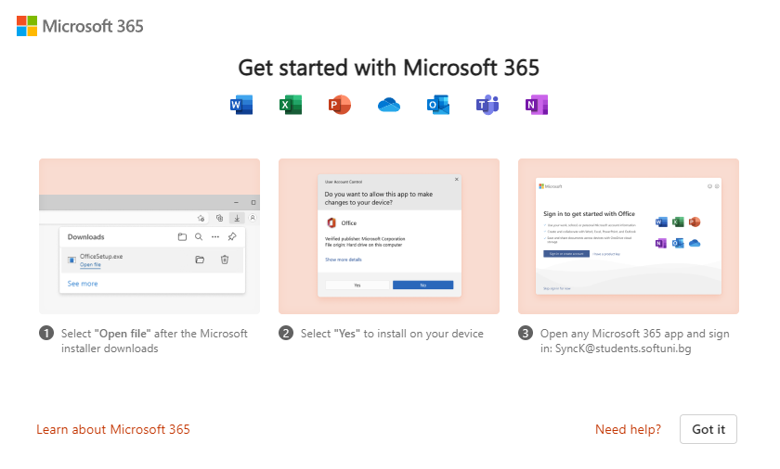
Инсталация на MS Access (2)
Натиснете [Install apps] -> Microsoft 365 apps
Следвайте стъпките за инсталация

Slide 10
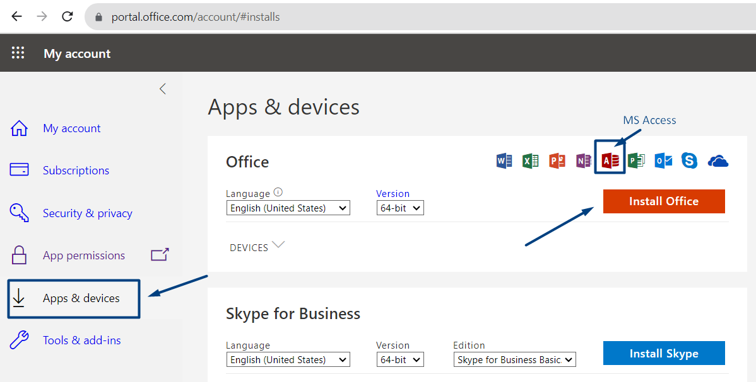
Инсталация на MS Access – Различен Подход
Отворете https://portal.office.com/account/#installs
Изисква се лиценз за Office 365

Slide 11

Създаване на таблици и попълване на данни

Slide 12
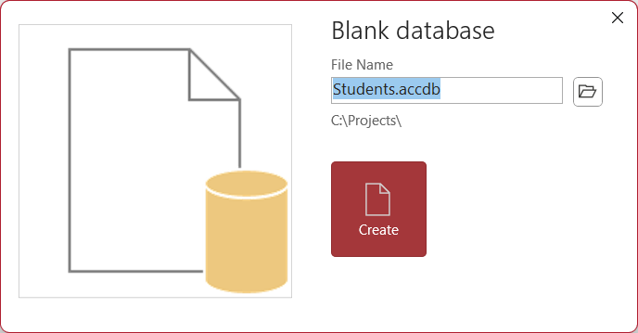
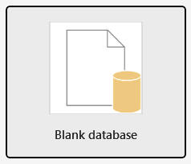
Създаване на база данни (1)
Натиснете [File] > [New] и изберете Blank Database
Задайте име на файл и местоположение

Slide 13
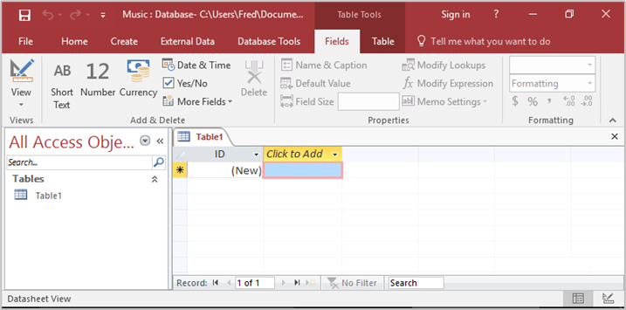
Създаване на база данни (2)
Натиснете [Create]
Отваря се новата база данни и се създава таблица с името Table1, която се отваря в Datasheet изглед

Slide 14
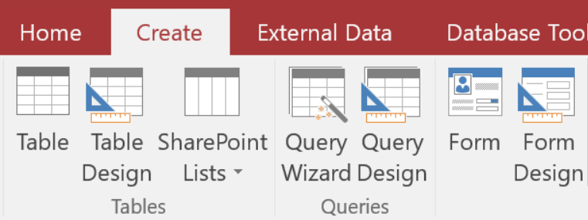
Създаване на таблици (2)
В раздела Create, в групата Tables, натиснете [Table]
Нова таблица се вмъква в базата данни и се отваря в Datasheet изглед

Slide 15
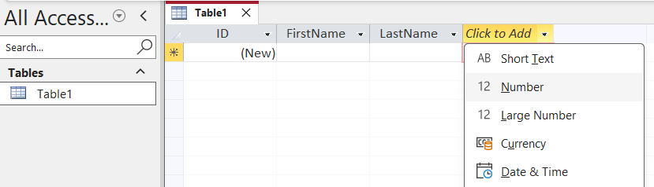
Данни в таблиците
Листът с данни е визуално представяне на информацията, съдържаща се в таблица на база данни
Колоната представлява поле в таблица на база данни
Когато добавяте или премахвате колона от листа с данни, вие добавяте или премахвате поле от таблицата

Slide 16
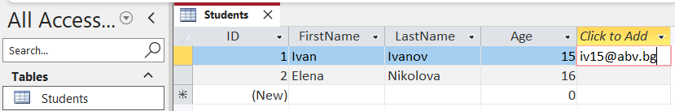
Попълване на данни в таблица (1)
За да създадете нова колона натиснете [Click to Add]
Въведете данни в първия празен ред под заглавието, след което запазете промените
Според въведеното, MS Access избира тип данни за полето
Например, ако въведете име, ще бъде избран тип Text

Slide 17
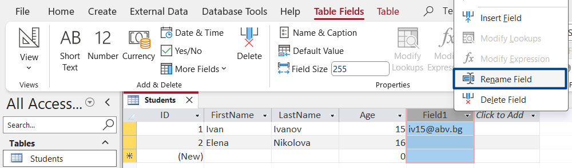
Попълване на данни в таблица (1)
Натиснете с десния бутон върху заглавието на колоната и изберете [Rename Field]
Въведете име на полето

Slide 18
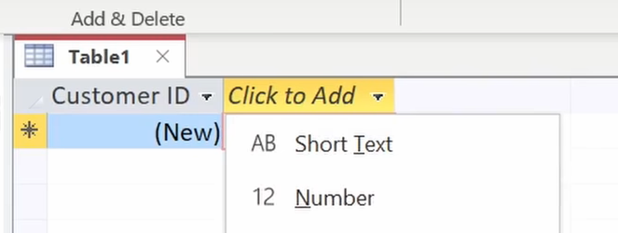
Създаване на типизирана колона в таблица
Можете директно да изберете какъв тип данни да съдържа колоната при създаването ѝ
Натиснете [Click to Add] и от падащото меню изберете типа на данни за колоната
Въведете име на колоната
Типове данни

Slide 19
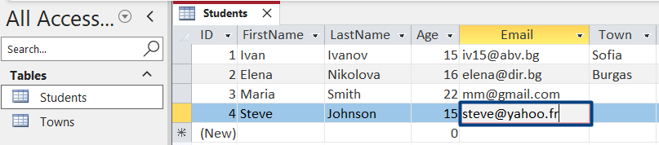
Попълване на данни в таблица (2)
Можете да попълните таблицата със записи на ръка:
Ръчно въвеждане на данни

Slide 20
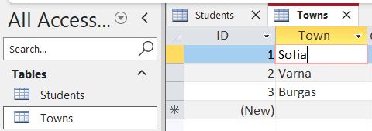
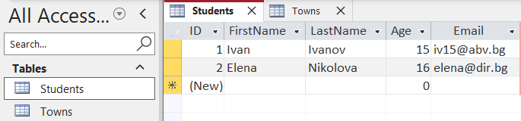
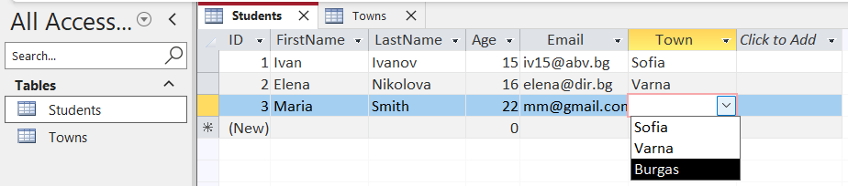
Свързване на таблици с падащ списък

Slide 21
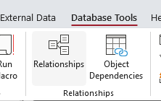
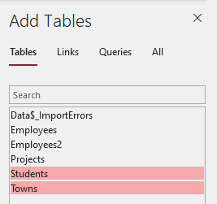
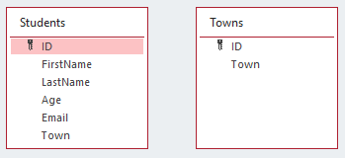
Връзка между таблици (1)
В раздела Database Tools, в групата Relationships натиснете Relationships
Вдясно се показват таблици
Избираме Students и Towns, като натсикаме двукратно върху тях:

Slide 22
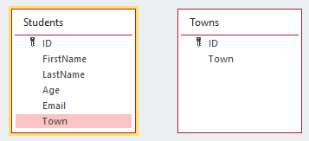
Връзка между таблици (2)
Задържаме с левия бутон върху колоната Town от таблицата Students
След това я местим и я поставяме върху колоната ID

Slide 23
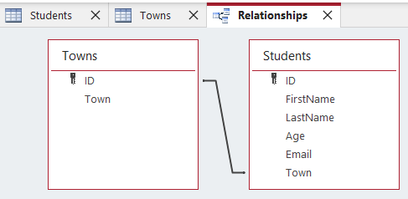
Връзка между таблици (3)
Връзката между таблиците се визуализира:

Slide 24

Импортиране на външни данни
Използване на външен източник на данни

Slide 25

Импортиране на данни (1)
Можете да създадете таблица чрез импортиране или свързване към данни, които се съхраняват на друго място
Примери:
Работен лист на Excel
Работен лист от Google Sheets
Данни от XML или JSON файл
Друга база данни на Access
Таблица от MS SQL Server
И други...

Slide 26
Импортиране на данни (2)
Когато импортираме данни, създаваме копие на данните в нова таблица в текущата база данни
Последващите промени в данните на източника няма да имат ефект върху импортираните данни
Промените в импортираните данни също не засягат данните на източника
Можете да промените дизайна на импортираната таблица

Slide 27

Създаване на таблица чрез импортиране
Натиснете [File] > [Open]
В диалоговия прозорец Open изберете и отворете базата данни, в която искате да създадете нова таблица
В раздела External Data, в групата Import & Link натиснете върху един от наличните източници на данни

Slide 28

Импортиране на данни от Excel (1)
Изберете Excel от групата Import & Link
Появява се "Get External Data – Excel Spreadsheet"
Изберете Excel файла, от който искате да извлечете данни
Изберете опцията "Import the source data into a new table in the current database"
Натиснете [OK]

Slide 29
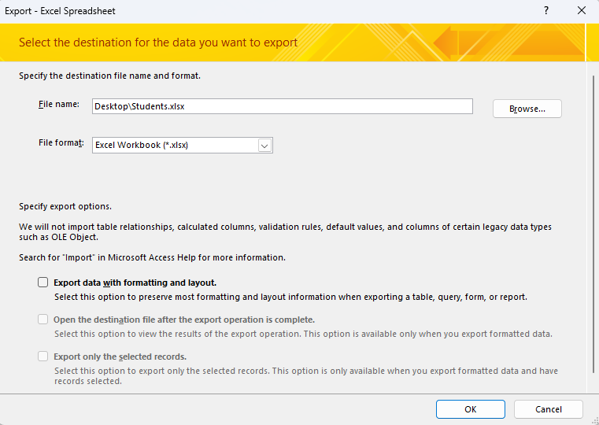
Импортиране на данни от Excel (2)
Изберете документа (в случая Excel файл) и натиснете [OK]

Slide 30
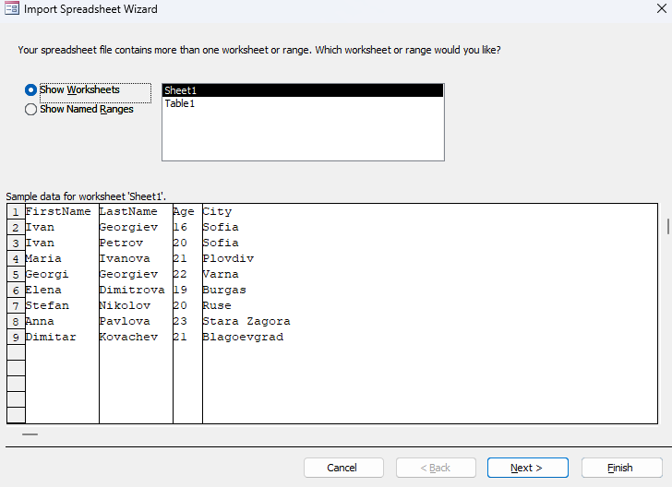
Импортиране на данни от Excel (2)
Изберете работния лист за импортиране
Натиснете [Next]

Slide 31
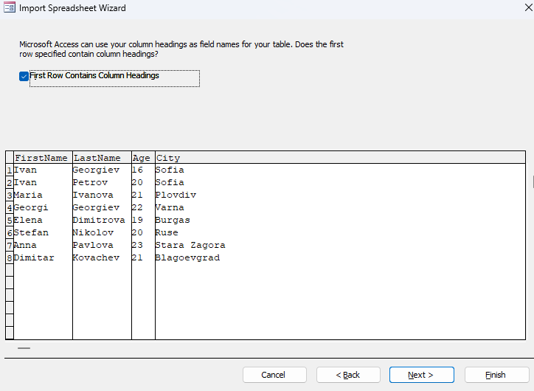
Импортиране на данни от Excel (3)
Ако първият ред съдържа заглавията на колоните, поставете отметка в квадратчето 'First Row Contains Column Headings'
Натиснете [Next]

Slide 32
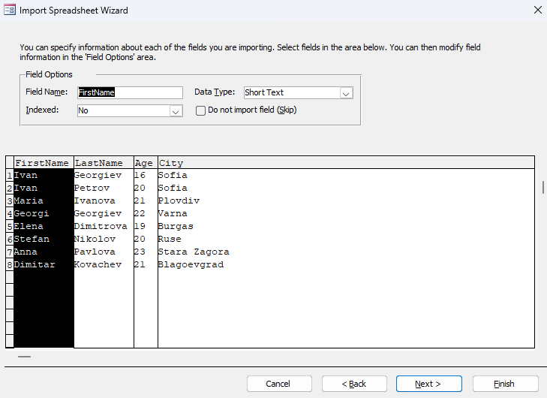
Импортиране на данни от Excel (4)
Изберете опциите за всяка колона или просто я оставете по подразбиране
Натиснете [Next]

Slide 33

Импортиране на данни от Excel (5)
Приемете по подразбиране 'Let Access add primary key'
Натиснете [Next]
Полето Import to Table по подразбиране е името на работния лист
Променето го, ако е необходимо
Натиснете [Finish]
Работният лист се импортира в таблица

Slide 34
Импортиране на данни от SQL Server (1)
Когато се свържете с данни, Access създава двупосочна връзка
Синхронизира промените в данните в Access и SQL базата данни
Когато импортирате данни, Access създава еднократно копие на данните
Промените в данните в Access или SQL базата данни не се синхронизират

Slide 35
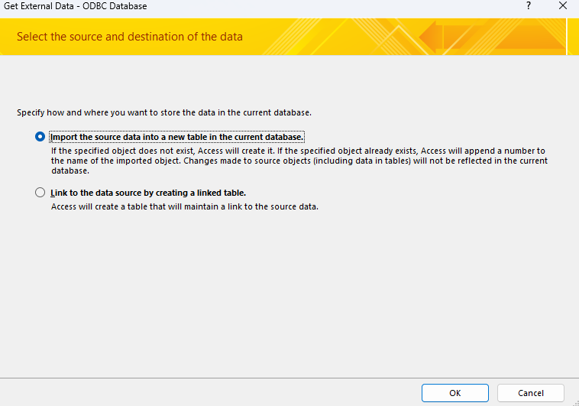
Импортиране на данни от SQL Server (2)
Изберете [External Data] > [New Data Source] > [From Database] > [From SQL Server]
За да импортирате данни, изберете Import the source data into a new table in the current database и натиснете [OK]

Slide 36
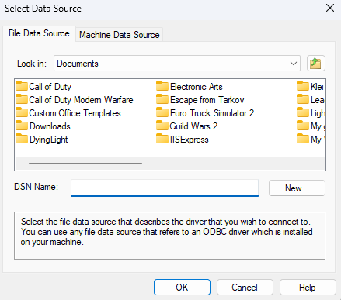
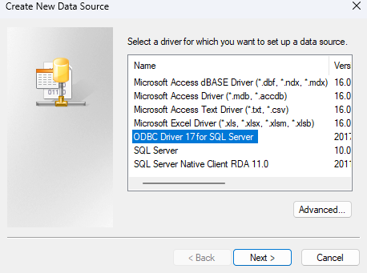
Импортиране на данни от SQL Server (3)
За да създадете нов DSN файл:
Изберете [New]
Изберете ODBC Driver 17 for SQL Server и след това изберете [Next]

Slide 37
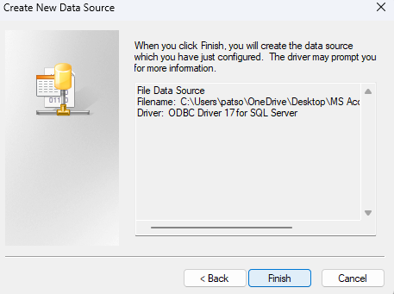
Импортиране на данни от SQL Server (4)
Въведете име за DSN файла или щракнете върху [Browse], за да създадете файла на друго място
Натиснете [Next], за да прегледате обобщената информация, и след това натиснете [Finish]

Slide 38
Импортиране на данни от SQL Server (5)
В съветника Create a New Data Source to SQL Server направете следното:
На първа страница въведете информация за идентификация:
В полето Description по желание въведете документална информация за DSN файла
В полето Server въведете името на SQL сървъра. Не натискайте върху стрелката надолу

Slide 39
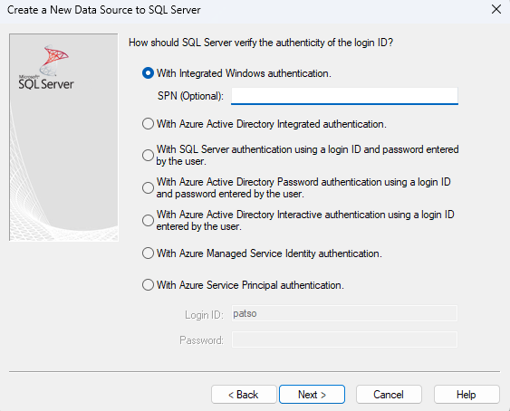
Импортиране на данни от SQL Server (6)
На втората страница изберете:
With Integrated Windows authentication. Свържете се чрез потребителски акаунт в Windows
По избор въведете Service Principle име (SPN)

Slide 40
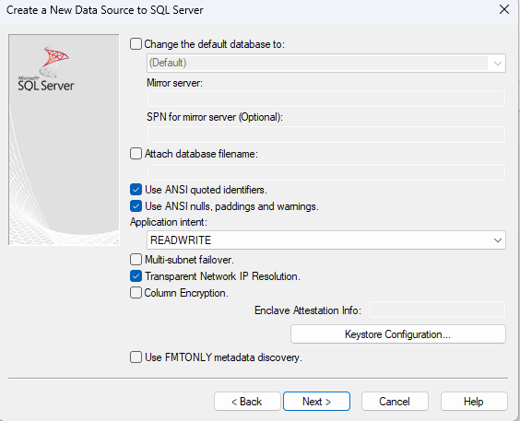
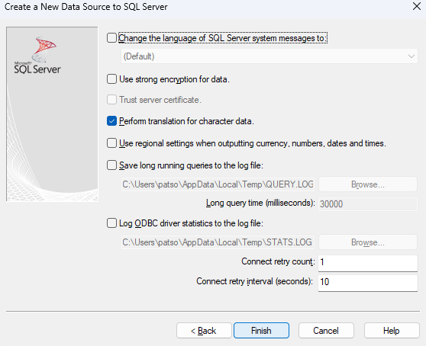
Импортиране на данни от SQL Server (7)

Slide 41

Импортиране на данни от SQL Server (8)
Изберете таблици за импортиране:
В диалоговия прозорец Link Tables или Import Objects под Tables изберете всяка таблица, която искате да импортирате
Натиснете [OK]

Slide 42

Обобщение
MS Access == СУБД с интуитивен интерфейс
Мощни инструменти за съхранение, управление и анализ на данни
Импортиране на външни данни
Excel
SQL Server
Notes:
42

Slide 43
Въпроси?
Проект "Отворено учебно съдържание по програмиране и ИТ", СофтУни Фондация (лиценз CC-BY-NC-SA)
Notes:
43

Slide 44


Лиценз
Този курс (презентации, примери, демонстрационен код, упражнения, домашни, видео и други активи) представлява свободно учебно съдържание и се разпространява под свободен лиценз CC-BY-NC-SA
Проект "Отворено учебно съдържание по програмиране и ИТ" към Фондация "Софтуерен университет":
https://github.com/BG-IT-Edu
Notes:
44

